Slide 1



CHALLENGE SISE-OPSIE 2022
SISE : Hamza Fassi Fihri - Pierre Le Galeze - Sami Ait Tilat
OPSIE : Badreddine Touati - Bachir Oufaquir
M2 SISE - OPSIE
Promotion 2021-2022

Slide 2
SOMMAIRE
I - Introduction
II- Migration et préparation des données
III - Application R-Shiny
IV- Demo

Slide 3
I - Introduction
La cybersécurité et le traitement des données sont deux domaines qui se complètent vu le nombre important d’attaques et le volumes gigantesque de données à analyser
Dans ce challenge, nous allons présenter un exemple de cette synergie.
1

Slide 4
II - Migration et préparation des données
Nous avons mis en place un firewal en utilisant le fichiers de configuration après révision des règles, puis nous avons configuré syslog, sur une VM Kali, et nous avons utilisé une autre VM pour les test de scan/attack sur un réseau virtuel.
(Détails des commandes sur history_commande_attack.txt & historiquecommande.txt)
Adresse ip vm parfeu 192.168.56.101
Adresse ip vm attack 192.168.56.102
2

Slide 5
Volet analyse exploratoire des données
Volet Data Mining
III - Application R-shiny
- Un classement des règles les plus utilisées.
- Une analyse descriptive des fluxs rejetés et autorisés par protocole (TCP, UDP).
- Une visualisation interactive des données.
- Un rapprochement des règles par rapport aux ports de destination et aux actions (uniquement sur le protocole TCP).
Clustering : K-means- Dendogramme
Relation entre les adresses IP source et destination
3

Slide 6
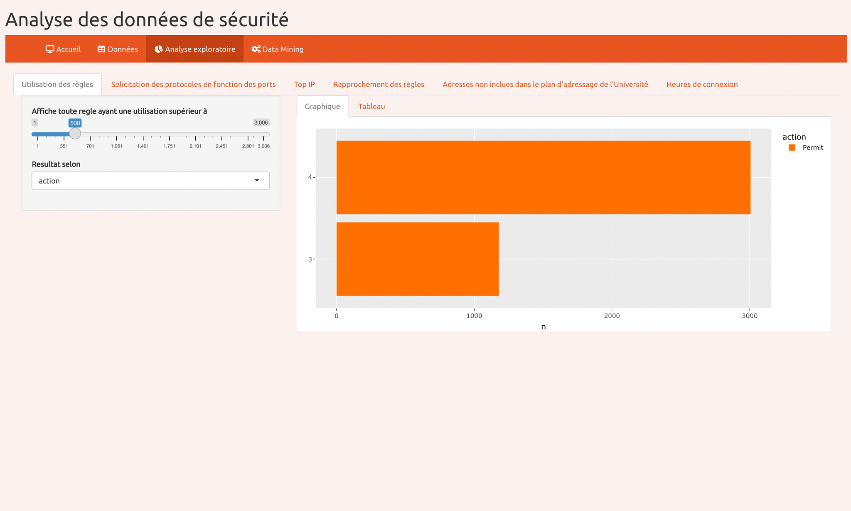
III - Application R-shiny
4

Slide 7
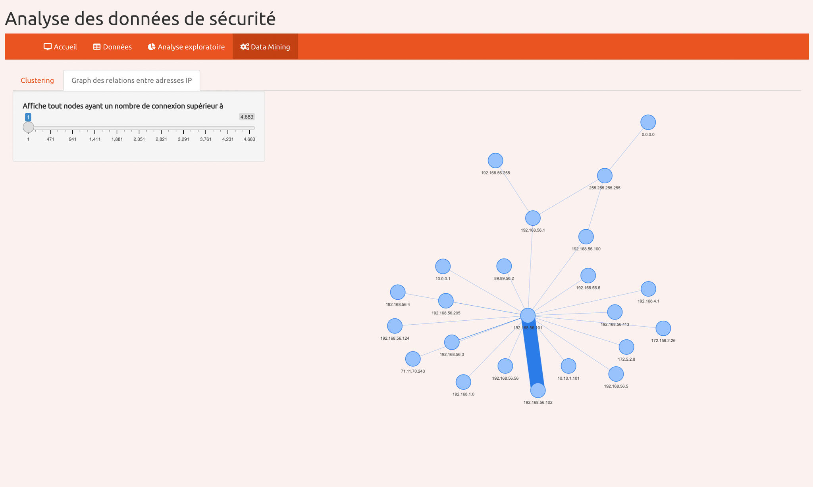
III - Application R-shiny
5

Slide 8
DEMO

